Slide 1
K-MEANS ALGORITHM CLUSTERING
1
Dalam system klasifikasi terdapat 2 jenis Klasifikasi yaitu :
supervised classification dan
unsupervised classification
Pendahuluan
Clustering dapat dianggap yang paling penting dalam masalah unsupervised learning.
Sebuah cluster merupakan kumpulan objek-objek yang "sama" di antara mereka dan "berbeda" pada objek dari cluster lainnya.

Slide 2
K-MEANS ALGORITHM CLUSTERING
Clustering algoritma dapat diterapkan dalam berbagai bidang, misalnya:
Pemasaran
Biologi
Perpustakaan
Asuransi
Perencanaan kota
Aplikasi

Slide 3
K-MEANS ALGORITHM CLUSTERING
Clustering algoritma dapat diklasifikasikan sebagai berikut:
Exclusive Clustering
Overlapping Clustering
Hierarchical Clustering
Probabilistic Clustering
Klasifikasi

Slide 4

K-MEANS ALGORITHM CLUSTERING
K-Means merupakan algoritma untuk cluster n objek berdasarkan atribut menjadi k partisi, dimana k < n.
Secara Umum K-means clustering merupakan salah satu metode data clustering non-hirarki yang mengelompokan data dalam bentuk satu atau lebih cluster/kelompok
K-Means

Slide 5
Kelemahan K-Means
  Bila jumlah data tidak terlalu banyak, mudah untuk menentukan cluster awal.
  Jumlah cluster, sebanyak K, harus ditentukan sebelum dilakukan perhitungan.
  Tidak pernah mengetahui real cluster dengan menggunakan data yang sama, namun jika dimasukkan dengan cara yang berbeda mungkin dapat memproduksi cluster yang berbeda jika jumlah datanya sedikit.
  Tidak tahu kontribusi dari atribut dalam proses pengelompokan karena dianggap bahwa setiap atribut memiliki bobot yang sama

Slide 6
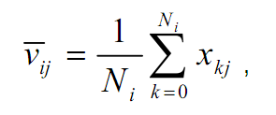
Algoritma K-Means Clustering
8
  Langkah-langkah dalam Algoritma K-means Clustering :
  Menentukan jumlah cluster .
  Menentukan nilai centroid.
    Dalam menentukan nilai centroid untuk awal iterasi, nilai awal centroid dilakukan secara acak. Sedangkan jika menentukan nilai centroid yang merupakan tahap dari iterasi, maka digunakan rumus sebagai berikut :

Slide 7

Algoritma K-Means Clustering
9
  Menghitung jarak antara titik centroid dengan titik tiap objek
  Pengelompokan object untuk menentukan anggota cluster adalah dengan memperhitungkan jarak minimum objek.
  Kembali ke tahap 2, lakukan perulangan hingga nilai centroid yang dihasilkan tetap dan anggota cluster tidak berpindah ke cluster lain.

Slide 8
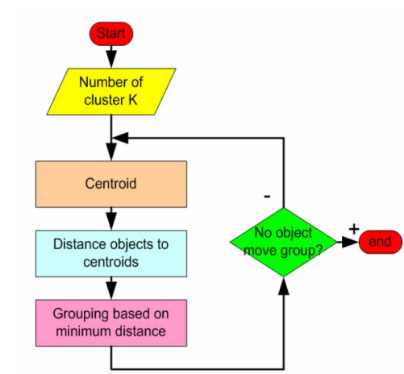
Flowchart K-Means Clustering
10

Slide 9
Transformasi Data
11
  Metode K-Means Clustering hanya bisa mengolah data dalam bentuk angka, maka untuk data yang berbentuk nominal harus di Inisialisasikan terlebih dahulu dalam bentuk angka. Langkahnya adalah :
Urutkan data berdasarkan frekuensi kemunculannya
Inisialisasikan data tersebut mulai dari data tertinggi dengan nilai 1, kemudian data selanjutnya 2, 3 dan Seterusnya

Slide 10
Transformasi Data
Contoh
Nama Mahasiswa | Kota Asal
Eki Aryadi | Bukittinggi
Hasri Awal | Padang
Jasmine | Solok
Roni Julianto | Bukittinggi
Wahyu | Padang
Zulfikar | Bukittinggi
Hasil Transformasi
Kota | Frekuensi | Inisial
Bukittinggi | 3 | 1
Padang | 2 | 2
Solok | 1 | 3

Slide 11
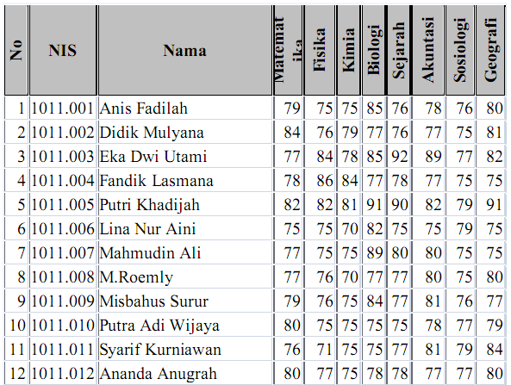
Contoh Kasus
12
  .
Diberikan data nilai dari 12 siswa sebagai Berikut, kemudian jadikan data tersebut menjadi 2 Cluster.

Slide 12
Contoh Kasus
13
Penyelesaian :
Tentukan pusat awal cluster “Centroid”
Untuk penentuan awal diasumsikan :
  Diambil data ke- 2 sebagai pusat Cluster Ke-1: (84, 76, 79, 77, 76, 77, 75, 81)
  Diambil data ke- 5 sebagai pusat Cluster Ke-2: (82, 82, 81, 91, 90, 82, 79, 91).

Slide 13
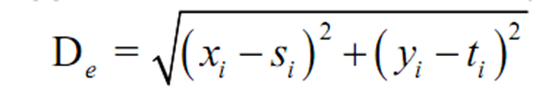
Contoh Kasus
14
Perhitungan jarak pusat cluster
Untuk mengukur jarak antara data dengan pusat cluster digunakan Euclidian distance, kemudian akan didapatkan matrik jarak sebagai berikut :

Slide 14
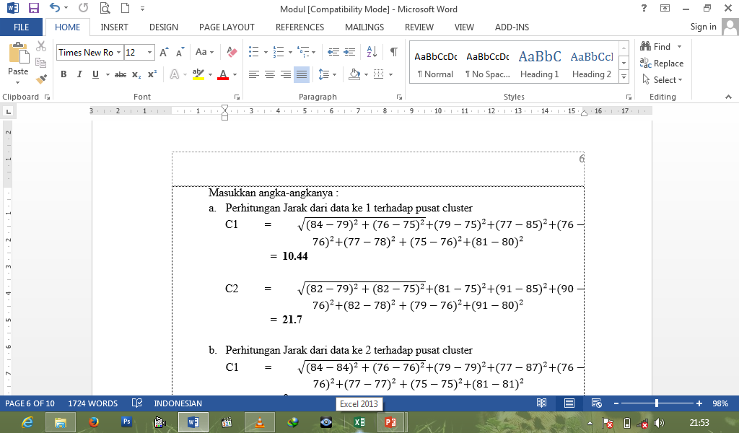
Contoh Kasus
15
Perhitungan Jarak dari data ke 1 terhadap pusat cluster

Slide 15
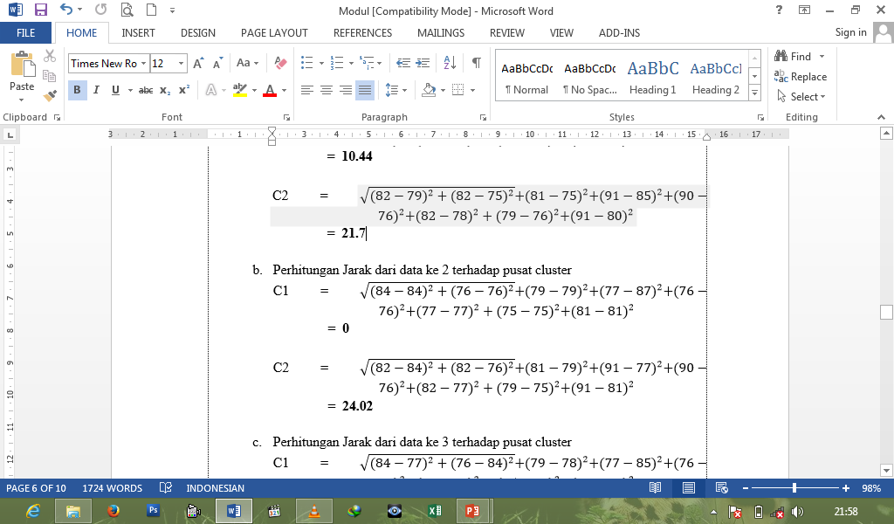
Contoh Kasus
16
Perhitungan Jarak dari data ke 2 terhadap pusat cluster

Slide 16
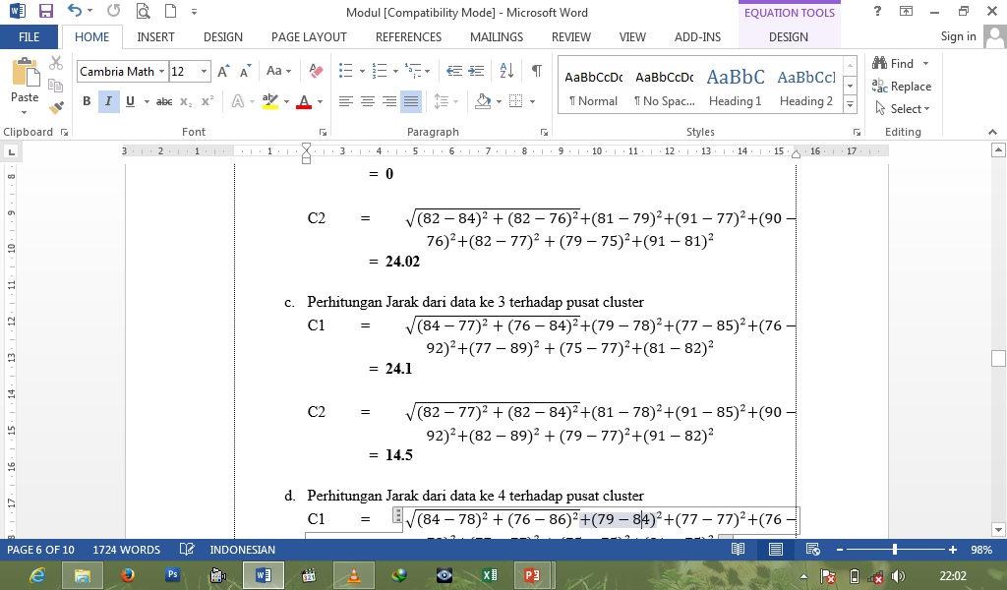
Contoh Kasus
17
Perhitungan Jarak dari data ke 3 terhadap pusat cluster

Slide 17
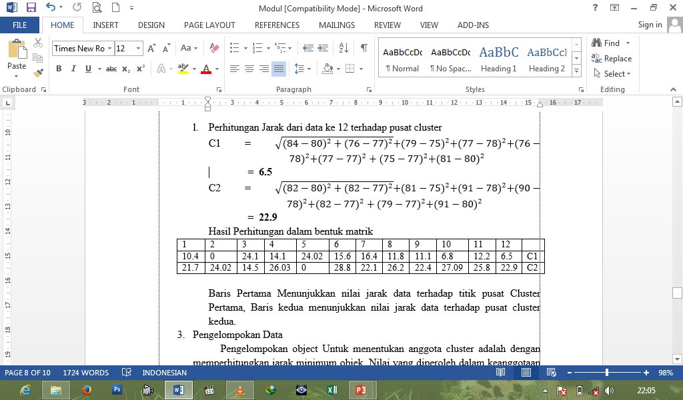
Contoh Kasus
18
Perhitungan seterusnya sampai Jarak dari data ke 12 terhadap pusat cluster, Sehingga hasil perhitungan jarak selengkapnya adalah :
Baris Pertama Menunjukkan nilai jarak data terhadap titik pusat Cluster Pertama, Baris kedua menunjukkan nilai jarak data terhadap pusat cluster kedua.

Slide 18
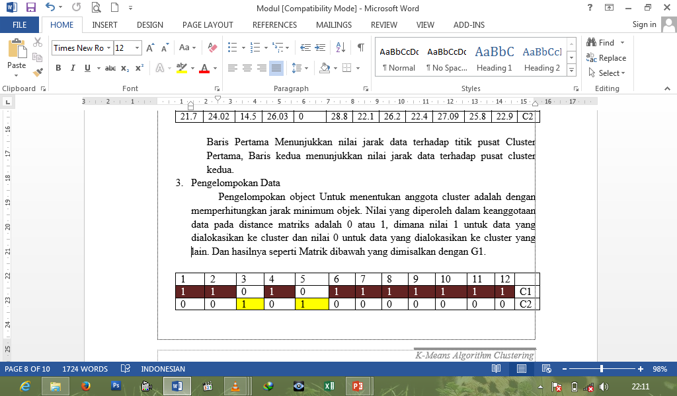
Contoh Kasus
19
Pengelompokan Data

Slide 19

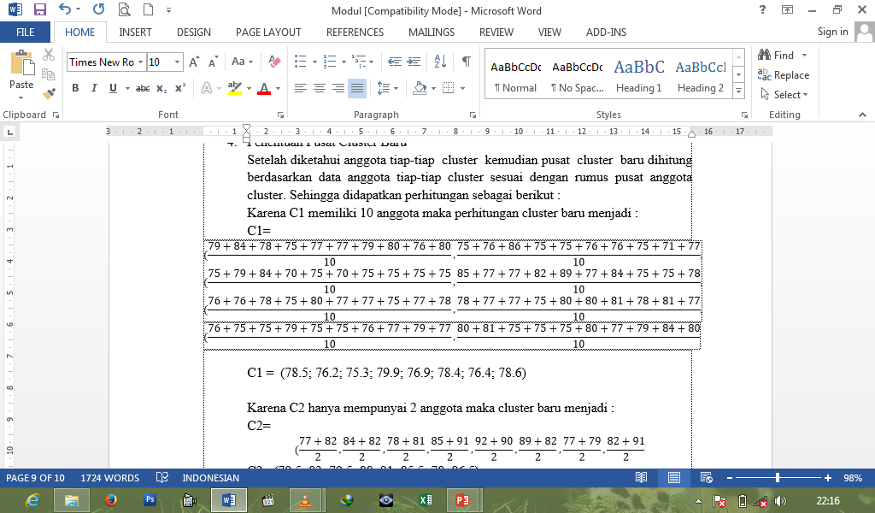
Contoh Kasus
20
Penentuan Pusat Cluster Baru
Karena C1 memiliki 10 anggota maka perhitungan cluster baru menjadi :
C1=

Slide 20
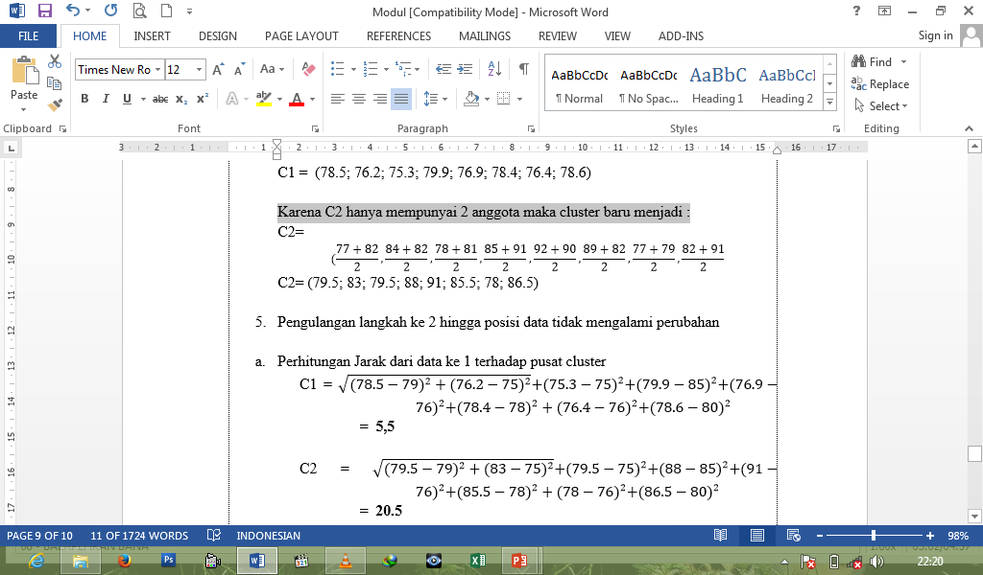
Contoh Kasus
21
Karena C2 hanya mempunyai 2 anggota maka cluster baru menjadi :
C2=

Slide 21
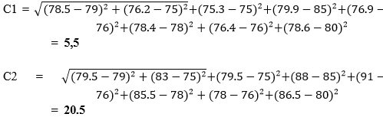
Contoh Kasus
22
Pengulangan langkah ke 2 hingga posisi data tidak mengalami perubahan
Perhitungan Jarak dari data ke 1 terhadap pusat cluster

Slide 22
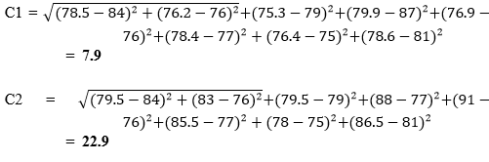
Contoh Kasus
23
Perhitungan Jarak dari data ke 2 terhadap pusat cluster

Slide 23
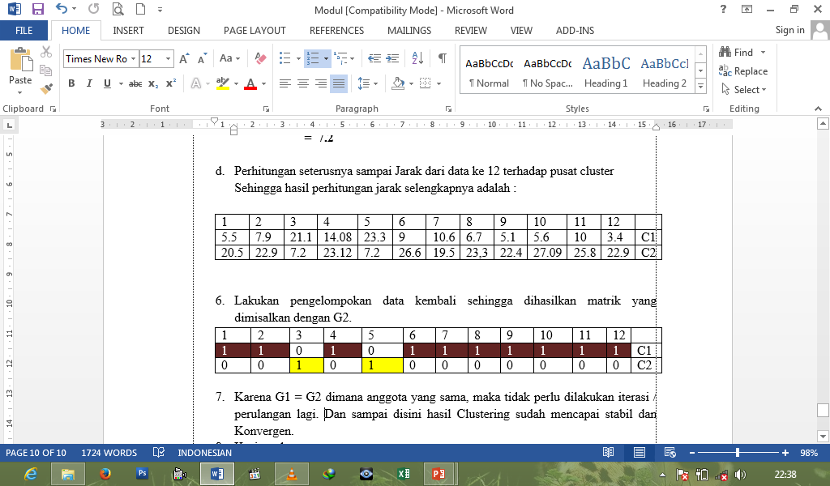
Contoh Kasus
24
Perhitungan seterusnya sampai Jarak dari data ke 12 terhadap pusat cluster.
Sehingga hasil perhitungan jarak selengkapnya adalah :

Slide 24
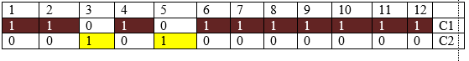
Contoh Kasus
25
Lakukan pengelompokan data kembali sehingga dihasilkan matrik yang dimisalkan dengan G2.

Slide 25
Contoh Kasus
26
Karena G1 = G2 dimana anggota yang sama, maka tidak perlu dilakukan iterasi / perulangan lagi. Dan sampai disini hasil Clustering sudah mencapai stabil dan Konvergen
Kesimpulan.
Hasil Clustering adalah
  Cluster 1 : Siswa 1, 2, 4, 6, 7, 8,9,10, 11,12
  Cluster 2 : Siswa 3 dan 5

